Slide 1



Pylone
Problématique :
La rétention est une notion nécessaire inhérente au jeu mobile pour rentabiliser les revenus en gardant sa base de joueurs.
Conçu par Prob Bastien
Projet GD – Mastère, années 2020/2021

Slide 2
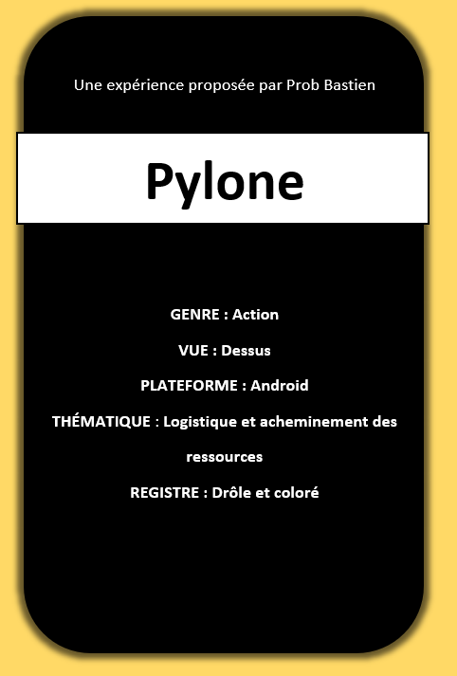
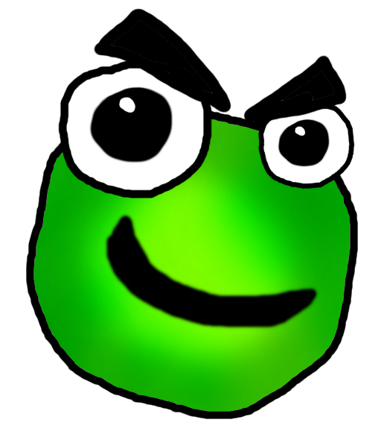
Concept
Mécaniques simples et fun
Rebondir sur son échec pour progresser
Parties rapides ( < 45s ), compréhensives (inputs et feedbacks clairs), amusantes (feedbacks sonores et visuels juicy) et solo
Public cible basé sur les joueurs casual mobile

Slide 3
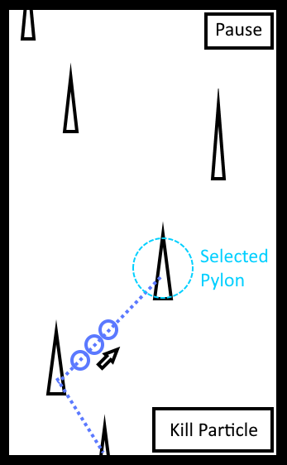
But
Diriger des particules électriques jusqu’au bout du niveau.
Timing et réflexe pour sélectionner un pylône pour éviter obstacles.
Sacrifier une particule d’énergie pour créer un nouveau pylône.
Si le joueur meurt : créée un nouveau pylône à l’endroit de sa mort.

Slide 4
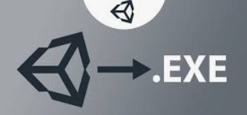
Objectifs
10 janvier 2021 : Partage des documents de design : Game Concept, Game Design Document, Level Design Document (comprenant plusieurs flowcharts).
28 février 2021 : Partage du prototype du core gameplay sous forme d’exécutable Android.
30 mars 2021 : Partage du prototype avec les graphismes, les feedbacks et les sons implémentés.
30 avril 2021 : Partage du prototype avec les 4 niveaux implémentés ainsi que léger polish.
30 mai 2021 : Partage du jeu dans sa finition ainsi que le mémoire.
+ jeu exécutable

Slide 5
Réponse à la problématique
Problématique :
La rétention est une notion nécessaire inhérente au jeu mobile pour rentabiliser les revenus en gardant sa base de joueurs.
Question centrale de recherche :
Comment optimiser la rétention sur une expérience ludique pour mobile ?

Slide 6
Réponse à la problématique
3 axes d’approches :
Apport d’une aide après l’échec pour aider le joueur à rebondir.

Slide 7
Réponse à la problématique
3 axes d’approches :
Apport d’une aide après l’échec pour aider le joueur à rebondir.
Flowchart pensée pour être émergente et modulable par le joueur.

Slide 8
Réponse à la problématique
3 axes d’approches :
Apport d’une aide après l’échec pour aider le joueur à rebondir.
Flowchart pensée pour être émergente et modulable par le joueur.
Ré-usabilité des niveaux en soulignant la sensation d’accomplissement du joueur.

Slide 9
Apport d’une aide après l’échec pour aider le joueur à rebondir.
Fonctionnement :
-> Joueur meurt et perd le niveau : création d’un pylône à la position de sa mort.
-> Ce pylône reste indéfiniment.
-> Permet au joueur d’utiliser ce pylône dans ses parties ultérieures pour favoriser son ascension.
Conséquences :
-> Intensifie la volonté de recommencer le même niveau.
-> Diminue de peu la difficulté du même niveau.

Slide 10
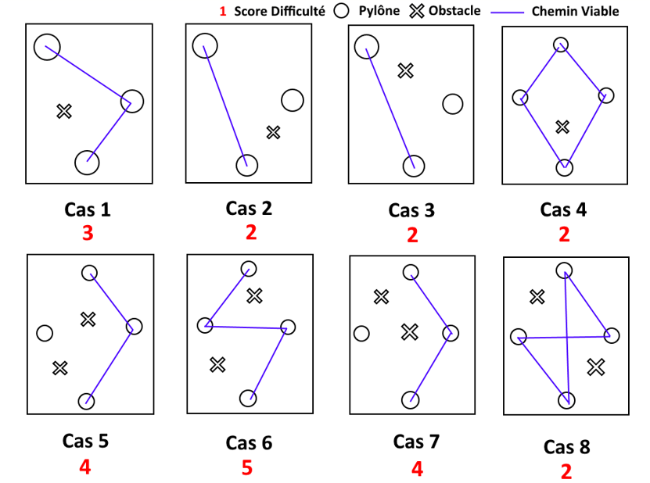
Flowchart pensée pour être émergente et modulable par le joueur.
Fonctionnement :
-> Conception de la flowchart par combinaison de pylône et d’ennemis avec note de difficulté (pour 48 cas référencés).
-> Difficulté légèrement élevée de base.
-> Joueur peut placer à tout moment un pylône en
sacrifiant une particule.
-> Permet de simplifier la difficulté des parties suivantes.
Conséquences :
-> Implication du joueur dans la difficulté du jeu.
-> Aucun niveau n’est impossible, car simplifiable à l’infini.

Slide 11
Ré-usabilité des niveaux en soulignant la sensation d’accomplissement du joueur.
Fonctionnement :
-> Le joueur voit ses modifications passées sur les niveaux qu’il rejoue.
-> Besoin de rejouer les niveaux pour amener des particules aux niveaux supérieures.
Conséquences :
-> Le joueur ressent que la difficulté est plus abordable, et ce grâce à ses efforts.
-> Les niveaux sont tous réutilisables, donc économie de ressources lors de la conception du jeu.
-> Niveaux rejouables à l’infini pour apporter toujours plus de particules.

Slide 12
CONCLUSION
Rétention optimisée en impliquant le joueur, abaissant la difficulté au fur et à mesure selon les actions du joueur, et en laissant une durée de jeu infinie avec les mêmes niveaux, mais modifiés par le joueur.

